Slide 1
Demomot
by cattinbr

Slide 2

Sommaire
ETML - DémoMot
Cahier des charges
Outils utilisés
Réalisation
Bilan
Retour sur le projet
Questions

Slide 3
Cahier des charges
ETML - DémoMot
Attitude durant le projet
Documentation dans un dépôt de versioning
Déplacement d’objet avec le joystick
Utilisation du bouton pour commencer / mettre la partie sur pause

Slide 4
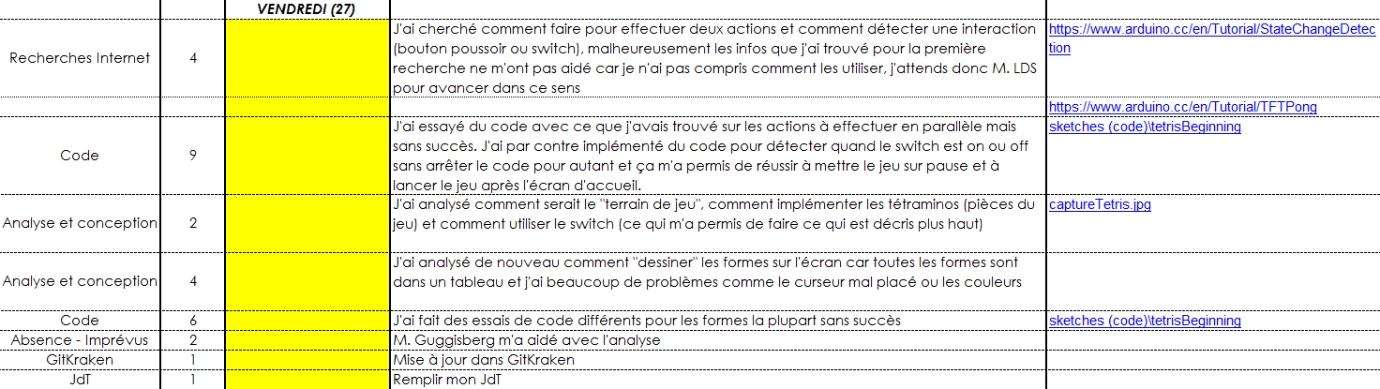




Outils utilisés
ETML - DémoMot
GitKraken
VBox
Arduino IDE
Arduino
Matériel électro
JdT

Slide 5
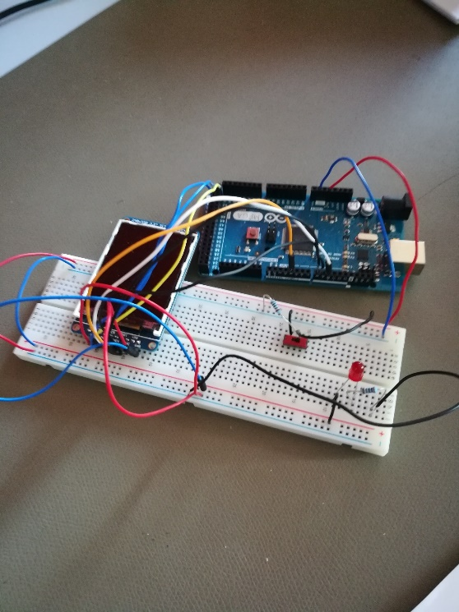
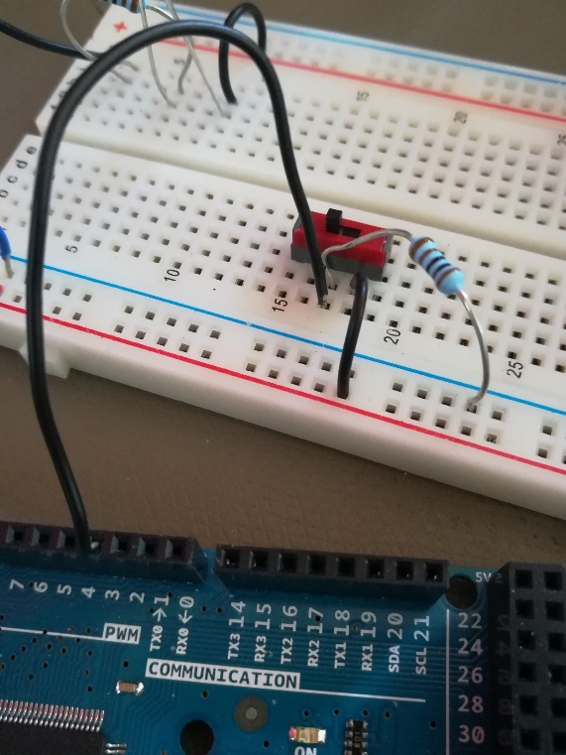
Réalisation
ETML - DémoMot
Montages
C++ restreint
Électronique
Recherches Internet
Aide

Slide 6


Bilan
ETML - DémoMot
Points négatifs
Points positifs
Lacune électronique
Manque documentation - informations
Mauvaise estimation temps - planif
Absences
Connaissances++
Problèmes vite réglés
Projet dynamique

Slide 7
Retour sur le projet
ETML - DémoMot
Projet fini à 80%
Si c’était à refaire
Moins électro plus code
Meilleure estimation
Si je devais finir le projet
Ressenti

Slide 8
¿ Questions ?
ETML - DémoMot

